Slide 1
Komunikacja człowiek – komputer
Wykład GUI5:
Aplikacja sterowana zegarem i zdarzeniami
Opracował
dr inż. Wojciech Bieniecki

Slide 2
Zagadnienia
Użycie wątków w aplikacji desktopowej
Użycie obserwacji operacji wejścia wyjścia
Uruchamianie zadań w tle
Animacje w JavaFX z użyciem specjalizowanych obiektów

Slide 3
Wątki – pojęcia podstawowe
Proces - to program wraz z dynamicznie alokowanymi dla niego zasobami systemu, plus ewentualnie każdy inny kontekst programu (np obiekty stworzone przez dany program). Każdy uruchomiony program (aplikacja) tworzy proces w systemie operacyjnym .
Wątek, proces lekki, LWP (angielskie thread, lightweight process), podstawowa jednostka wykorzystania procesora, dynamiczna część procesu, w skład której wchodzą: licznik rozkazów, zbiór rejestrów i obszar stosu. Wątek dzieli z innymi równorzędnymi wątkami przestrzeń adresową procesu, a w szczególności jego kod i dane, otwarte pliki i sygnały.
Systemy wielozadaniowe to systemy, które pozwalają na (praktycznie) równoległe wykonywanie wielu procesów, z których każdy ma swój kontekst.
Programowanie współbieżne polega na rozłożeniu wykonania programu między wątki: niezależne przepływy sterowania wykonywane w obrębie tej samej przestrzeni adresowej
Z punktu widzenia programisty wątek jest reprezentowany przez funkcję, która może wywoływać również inne funkcje programu. Program zaczyna działanie jako główny i początkowo pojedynczy wątek. Działający program może powoływać do życia nowe wątki.

Slide 4
Tworzenie wątku w Javie
Uruchamianiem i zarządzaniem działaniem wątku zajmuje się klasa Thread
start() | jawnie wywołuje rozpoczęcie wątku
run() | zawiera zestaw zadań do wykonania
interrupt() | umożliwia przerwanie działania wątku. Objawia się te powstaniem wyjątku InterruptedException. Wyjątek ten musimy obowiązkowo obsłu­giwać.
static int activeCount() | wywołanie tej metody powoduje zwrócenie liczby wszystkich aktywnych wątków danej grupy
static int enumerate(Thread[] tarray) | wywołanie tej metody powoduje skopiowanie wszystkich aktywnych wątków danej grupy do tablicy oraz powoduje zwrócenie liczby wszystkich skopiowanych wątków,
static void sleep (long ms) | wywołanie tej metody powoduje uśpienie danego wątku na czas wskazany przez liczbę milisekund;
static yield() | wywołanie tej metody powoduje przerwanie wykonywania aktualnego wątku kosztem wykonywania innego wątku (jeśli taki istnieje) na Maszynie Wirtualnej.

Slide 5
Pisanie kodu wątku – metoda 1
zdefiniować własną klasę dziedziczącą Thread (np. class Timer extends Thread),
public class Timer extends Thread {
int time = 0;
public Timer(){ }
przedefiniować metodę run(), podając w niej działania, które ma wykonywać wątek,
public void run(){
while (true) {
try{
this.sleep(500);
} catch(InterruptedException exc){
return;
}
time++;
System.out.println("" + time); }
}
}

Slide 6
Pisanie kodu wątku – metoda 1
stworzyć obiekt naszej klasy i uruchomić wątek metodą start
public class Main{
public static void main(String[] args) {
Timer tm = new Timer(l); // tu tworzymy
tm.start();//i uruchamiamy wątek zliczający
tm.join();
}
}

Slide 7
Drugi sposób pisania kodu wątku
Należy zaimplementować interfejs Runnable
1. zdefiniować klasę implementującą interfejs Runnable
public class Timer implements Runnable{
int time = 0;
public Timer(){}
2. dostarczyć w niej definicji metody run (co ma robić wątek),
@Override
public void run(){
while (true){
try{
// tu wywołujemy statyczną metodę klasy
Thread.sleep(500);
// Thread która usypia bieżący wątek
}catch(InterruptedException exc){ return; }
time++;
System.out.println("" + time); }
}
}

Slide 8
Drugi sposób pisania kodu wątku
stworzyć obiekt naszej klasy i uruchomić wątek
public class Main{
public static void main(String[] args) {
Timer tm = new Timer(); // tu tworzymy
Thread t = new Thread(tm);
t.start();//i uruchamiamy wątek zliczający
t.join();
}
}

Slide 9
Użycie skróconej notacji
Wykorzystanie klasy anonimowej
public class Main{
public static void main(String[] args) {
Thread t = new Thread(){
int time = 0;
@Override
public void run(){
while (true){
try{
this.sleep(500);
}catch(InterruptedException exc){ return; }
time++;
System.out.println("" + time); }
}
}
};
t.start();
t.join();
}
}

Slide 10
Użycie skróconej notacji
Wykorzystanie wyrażenia lambda
public class Main{
public static void main(String[] args) {
Thread t = new Thread( ()-> {
int time = 0;
while (true){
try{
this.sleep(500);
}catch(InterruptedException exc){ return; }
time++;
System.out.println("" + time);
}
});
t.start();
t.join();
}
}

Slide 11
Wątki w aplikacji JavaFX
JavaFX używa jednowątkowego modelu przetwarzania zdarzeń
Wszystkie zdarzenia interfejsu użytkownika są przetwarzane w wątku aplikacji JavaFX.
Aktualizacja każdego z elementów GUI musi nastąpić w tym wątku.
Stanowi to pewien problem w tworzeniu aplikacji wielowątkowych, w których poszczególne wątki będą aktualizować elementy okna.

Slide 12
Przykład – nie działa
Klasa wątku
public class Timer extends Thread{
Label t1;
public Timer (Label l){
t1 = l;
}
public void run(){
int time = 0;
while (true) {
try{
this.sleep(500);
}
catch(InterruptedException exc){
return;
}
time++;
t1.setText(String.valueOf(time));
}
}
}

Slide 13
Przykład – nie działa
Klasa aplikacji
public class Timer1 extends Application {
Label l;
Timer tm;
@Override
public void start(Stage primaryStage) {
l = new Label("00000");
l.setFont(new Font("Arial", 30));
BorderPane root = new BorderPane();
root.setTop(l);
Scene scene = new Scene(root, 300, 250);
primaryStage.setTitle("Watki - wersja 1");
primaryStage.setScene(scene);
tm = new Timer(l);
tm.start();
primaryStage.show();
}
public static void main(String[] args) {
launch(args);
}
}

Slide 14
Przykład – nie działa
Exception in thread "Thread-3" java.lang.IllegalStateException: Not on FX application thread; currentThread = Thread-3
…
at javafx.controls/javafx.scene.control.Labeled.setText(Labeled.java:147)
…
at timer1.Timer.run(Timer.java:29)
Próba aktualizacji kontrolki Label w osobnym wątku powoduje ten wyjątek.
Powód:
JavaFX nie zezwala na zmianę w grafie sceny w wątku innym niż wątek aplikacji JavaFX.

Slide 15
Przykład – poprawka
Klasa wątku
public class Timer extends Thread{
Label t1;
public Timer (Label l){
t1 = l;
}
public void run(){
int time = 0;
while (true) {
try{
this.sleep(500);
}
catch(InterruptedException exc){
return;
}
time++;
final int t = time;
Platform.runLater(()-> {
t1.setText(""+t);
});
}
}
}
To polecenie powoduje przełączenie na wątek Aplikacji i wykonanie operacji w tym wątku

Slide 16
Zakończenie pracy wątku
Wątek kończy pracę w sposób naturalny wtedy, gdy zakończy się jego metoda run().
Jeśli chcemy programowo zakończyć pracę wątku, to nie należy używać metody stop() z klasy Thread, ale zapewnić w metodzie run() sprawdzenie warunków zakończenia i wywołać return.
Schemat prawidłowego kończenia pracy wątku oznaczanego zmienną thisThread:
public void run()
{
Thread currentThread = Thread.currentThread();
while ( thisThread == currentThread){
// póki bieżący wątek jest tym, który ma działać to wykonuj go
}
}
void stop()
{
thisThread = null;
// nasz wątek oznaczamy jako zakończony
}

Slide 17
Przykład
Stoper będziemy włączać przyciśnięciem przycisku.
Ponowne przyciśnięcie zakończy wątek.
Klasa wątku
public class Timer extends VBox implements Runnable{
Label txt;
Button b;
volatile Thread timerThread = null;
public Timer(){
txt = new Label("0");
txt.setFont(new Font("Arial", 30));
b = new Button("Start");
// ciag dalszy…

Slide 18
Przykład
Klasa wątku
b.setOnAction(e->{
if (timerThread == null) {// utworz i start wątku
timerThread = new Thread(this);
timerThread.start();
b.setText("Stop");
}
else{
timerThread = null; // zakończ wątek
b.setText("Start");
}
});
this.getChildren().addAll(txt,b);
}//koniec konstruktora

Slide 19
Przykład
Klasa wątku
@Override
public void run() {
Thread running = Thread.currentThread();
int sec = 0;
while (timerThread == running){
try{
timerThread.sleep(1000);
}
catch(InterruptedException exc){
return;
}
sec++;
final String ssec = ""+sec;
Platform.runLater(()-> { txt.setText(ssec); });
}
Platform.runLater(()-> { txt.setText("0"); });
}
} // koniec klasy wątku

Slide 20
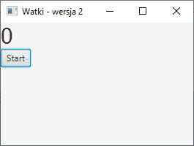
Przykład
Klasa aplikacji
public class Timer2 extends Application {
@Override
public void start(Stage primaryStage) {
Timer t = new Timer();
Scene scene = new Scene(t, 300, 250);
primaryStage.setTitle("Watki - wersja 2");
primaryStage.setScene(scene);
primaryStage.show();
}
public static void main(String[] args) {
launch(args);
}
}

Slide 21
Wstrzymywanie i wznawianie wątku
Wstrzymywanie i działanie wątku realizujemy poprzez rygiel.
Jest to dowolny obiekt (… extends Object).
• Wątek wywołuje metodę wait na rzecz rygla, gdy oczekuje, że ma się coś zdarzyć.
• Wywołanie wait blokuje wątek (jest on przesuwany do stanu Not Runnable), a jednocześnie powoduje otwarcie rygla, umożliwiające dostęp do obiektu innym wątkom. Inny wątek może teraz zmienić stan obiektu i powiadomić o tym wątek czekający (za pomocą metody notify lub notifyAll). Wait może być wywołane tylko z bloku synchronizowanego.
• Odblokowanie wątku następuje, gdy inny wątek wywoła metodę notify lub notifyAll na rzecz tego samego obiektu, „na którym" dany wątek czeka.
• Metoda notifyAll odblokowuje wszystkie czekające na danym obiekcie wątki.
• Wywołanie notify lub notifyAll musi być także zawarte w bloku synchronizowanym.

Slide 22
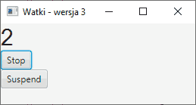
Przykład – stoper
public class Timer extends VBox implements Runnable{
Label txt;
Button b_start;
Button b_sr;
volatile Thread timerThread = null;
volatile boolean suspended = false;
public Timer(){
txt = new Label("0");
txt.setFont(new Font("Arial", 30));
b_start = new Button("Start");
b_sr = new Button("---");

Slide 23
Przykład – stoper
b_start.setOnAction(e->{
if (timerThread == null) {
timerThread = new Thread(this);
timerThread.start();
b_start.setText("Stop");
b_sr.setText("Suspend");
}
else{
timerThread = null; // zakończenie wątku
b_start.setText("Start");
b_sr.setText("---");
suspended = false;
synchronized(this){
notify();
}
}
});

Slide 24
Przykład – stoper
b_sr.setOnAction(e->{
suspended = !suspended;
if (suspended)
b_sr.setText("Resume");// wstrzymanie działania
else{
synchronized(this){
notify();
}
b_sr.setText("Suspend");// przywrócenie działania
}
});
this.getChildren().addAll(txt,b_start, b_sr);
}
// koniec konstruktora

Slide 25
Przykład – stoper
@Override
public void run() {
Thread running = Thread.currentThread();
int sec = 0;
while (timerThread == running){
try{
timerThread.sleep(1000);
synchronized(this){
while (suspended && timerThread == running) wait();
}
}
catch(InterruptedException exc){
return;
}
sec++;
final String ssec = ""+sec;
Platform.runLater(()-> { txt.setText(ssec); });
}
Platform.runLater(()-> { txt.setText("0"); });
}
}// Koniec klasy Timer. Klasa główna analogicznie jak poprzednio.

Slide 26
Timer
Timer w Javie jest osobnym wątkiem, uruchamianym o określonym czasie, i ew. powtarzanym w równych odstępach czasu.
Klasie Timer towarzyszy zawsze klasa TimerTask.
TimerTask implementuje interfejs Runnable, zawiera więc abstrakcyjną metodę run(), którą trzeba przykryć. Od tej metody rozpoczyna się wykonywanie wątku.
Kolejną metodą klasy TimerTask jest metoda cancel(), która przerywa wątek i zwraca wartość true jeśli się to udało.
Konstrukcja obiektu Timer
Timer()
Domyślny konstruktor tworzący obiekt, który będzie wykonywany jak zwykły wątek.
Timer(boolean tThread)
Jeśli argument tThread ma wartość true, wykorzystany zostanie dodatkowy wątek demona.
Timer(String tName)
Konstruktor dodany dopiero w wersji J2SE 5, umożliwia określenie nazwy wątku.
Timer(String tName, boolean tThread)
Umożliwia określenie nazwy wątku i jeśli argument tThread ma wartość true, wykorzystany zostanie dodatkowy wątek demona.

Slide 27
Planowanie zadania
schedule(TimerTask TT, long wait)
Argument TT jest naszym zadaniem, a argument wait to czas uruchomienia zadania od uruchomienia programu liczony w milisekundach.
schedule(TimerTask TT, long wait, long repeat)
Argument repeat to czas liczony w milisekundach, w którym będzie powtarzany wątek.
schedule(TimerTask TT, Date data)
Argument data jest obiektem klasy Date, służącym do wyznaczenia dokładnego czasu uruchomienia zadania.
schedule(TimerTask TT, Date data, long repeat)
Działanie jak w wypadku wersji 2
scheduleAtFixedRate(TimerTask TT, long wait, long repeat)
Argument repeat to czas, w którym będzie powtarzany wątek liczony w milisekundach. Odstępy wykonywania wątku są uruchamianie względem pierwszego jego uruchomienia.
scheduleAtFixedRate(TimerTask TT, Date data, long repeat)
Jak w powyższym przypadku, tylko z użyciem obiektu Date

Slide 28
Przykład użycia Timera
public class MyJob extends TimerTask {
Pane p;
static boolean czerwony = true;
public MyJob(Pane p){
this.p = p;
p.setStyle("-fx-background-color: #000000");
p.setMinSize(200, 200);
}
@Override
public void run( ){
if(czerwony == true){
p.setStyle("-fx-background-color: #FF0000");
czerwony=false;
}
else {"-fx-background-color: #00FF00"
p.setStyle();
czerwony = true;
}
}
}

Slide 29
Przykład użycia Timera
public class Main extends Application {
@Override
public void start(Stage primaryStage) {
Timer timer = new Timer();
Pane root = new Pane();
MyJob zadanie = new MyJob(root);
Scene scene = new Scene(root, 300, 250);
primaryStage.setTitle("przyklad java.util.Timer");
primaryStage.setScene(scene);
timer.schedule(zadanie, 4000, 500);
primaryStage.show();
}
public static void main(String[] args) {
launch(args);
}
}

Slide 30
Zastosowanie javafx.concurrent.*
Interfejs Worker jest implementowany przez dwie klasy: Task i Service.
Obiekt typu Worker wykonuje prace w jednym lub kilku równoległych wątkach.
Stan obiektu jest obserwowalny i dostępny dla głównego wątku interfejsu GUI.
Nie da się natomiast bezpośrednio modyfikować stanu interfejsu GUI. (próba taka kończy się wyjątkiem).
Abstrakcyjna klasa Task służy do enkapsulacji pracy, jaka ma być wykonywana w danym wątku.
Implementująca ją klasa musi wypełnić metodę call, która będzie wykonywana podczas uruchomienia wątku.
Obiektu tej klasy nie można ponownie uruchomić.
Klasą Service – da się użyć ponownie poprzez restart lub reset.

Slide 31
Zastosowanie javafx.concurrent.*
Z kodu wątków Task i Serivce nie można bezpośrednio modyfikować stanu GUI (np. zawartości Labela, stanu ProgressBar)
Należy powiązać (ang. bind) odpowiedni parametr z elementem graficznym.
Interfejs Worker udostępnia kilka parametrów związanych ze stanem wątku.
ReadOnlyStringProperty messageProperty()
ReadOnlyDoubleProperty progressProperty()
ReadOnlyBooleanProperty runningProperty()
ReadOnlyObjectProperty stateProperty()
ReadOnlyStringProperty titleProperty()
ReadOnlyDoubleProperty totalWorkProperty()

Slide 32
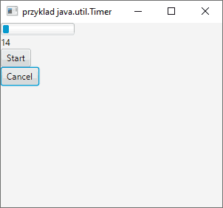
Przykład użycia Task
public class Main extends Application {
static final int MAX = 100;
@Override
public void start(Stage primaryStage) {
Task task = new Task<Void>() {
@Override
public Void call() throws Exception{
for (int i=1; i<=MAX; i++) {
if (isCancelled()) {
updateMessage("cancelled");
break;
}
updateProgress(i, MAX);
updateMessage(""+i);
Thread.sleep(100);
}
updateProgress(0,MAX);
return null;
}
};

Slide 33
Przykład użycia Task
?
ProgressBar bar = new ProgressBar(100);
Label l = new Label("0");
bar.progressProperty().bind(task.progressProperty());
l.textProperty().bind(task.messageProperty());
Button bStart = new Button("Start");
bStart.setOnAction(e->{
new Thread(task).start();
});
Button bCancel = new Button("Cancel");
bCancel.setOnAction(e->{
task.cancel();
});
Pane root = new VBox();
root.getChildren().addAll(bar,l, bStart,bCancel);
Scene scene = new Scene(root, 300, 250);
primaryStage.setTitle("przyklad Task");
primaryStage.setScene(scene);
primaryStage.show();
}
public static void main(String[] args) {
launch(args);
}
}

Slide 34
Wzorzec projektowy Obserwator
Obserwator – (ang. Observer) – każdy obiekt, który chce być powiadamiany o zmianie stanu innego obiektu
Obserwowalny – (ang. Observable) – każdy obiekt, którego stan może być interesujący i w którym inny obiekt może zarejestrować zmianę jego stanu.
Zazwyczaj w układzie MVC Model implementuje Observable, a Widok jest podtypem Obserwatora.
Te dwie klasy obsługują funkcję automatycznego powiadamiania.
Widoki mogą być automatycznie powiadamiane o zmianach w modelu.
Odwołania do obiektu w kontrolerze i widoku umożliwiają dostęp do danych w modelu.

Slide 35
Właściwości
W pakiecie javafx.beans zaimplementowano mechanizm wartości obserwowalnej (Observable) i obserwatora zwanego słuchaczem (Listener).
Obiekty obserwowalne nazywają się właściwościami (Property)
import javafx.beans.*;
import javafx.beans.property.*;
public class ObserverDemo {
public static void main(String[] args) {
DoubleProperty balance = new SimpleDoubleProperty();
balance.addListener(new InvalidationListener() {
public void invalidated(Observable ov) {
System.out.println("The new value is " + balance.doubleValue());
}
});
balance.set(4.5);
}
}

Slide 36
Właściwości
To samo z użyciem wyrażenia lambda dla zdefiniowania InvalidationListenera który jest interfejsem funkcyjnym
import javafx.beans.*;
import javafx.beans.property.*;
public class ObserverDemo2 {
public static void main(String[] args) {
DoubleProperty balance = new SimpleDoubleProperty();
balance.addListener( (ov)-> System.out.println("The new value is " + balance.doubleValue()));
balance.set(4.5);
}
}
Wywołanie .set() spowoduje wywołanie zdarzenia i uruchomienie funkcji listenera
Do obserwacji własnych właściwości stosujemy InvalidationListener albo ChangeListener

Slide 37
Właściwości paneli i kontrolek
Elementy GUI mają swoje właściwości, skojarzone z parametrami tych elementów, np. Dostęp do nich jest poprzez metody .*Property(), np.
.widthProperty()
.valueProperty()
.textProperty()
.radiusProperty()
.opacityProperty()
Jeżeli właściwość należy do kontrolki, to możemy do tej właściwości przypisać Listener i w ten sposób oprogramować reakcję na sterowanie kontrolką
Slider sl = new Slider();
sl.valueProperty().addListener(
(obs, oldv, newv)->{ System.out.println(newv); }
);

Slide 38
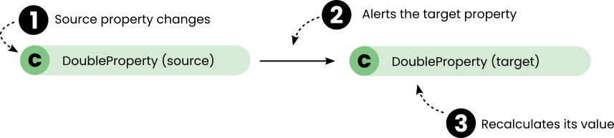
Wiązanie właściwości
StringProperty sourceProp = new SimpleStringProperty("First Value");
StringProperty targetProp = new SimpleStringProperty("Second Value");
targetProp.bind(sourceProp);
Jakakolwiek zmiana właściwości sourceProp spowoduje zmianę właściwości targetProp, i jeśli był podwiązany jakiś Listener, to wywołanie zdarzenia na nim.

Slide 39
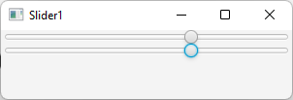
Wiązanie właściwości - przykład
VBox root = new VBox();
Slider sl1 = new Slider();
Slider sl2 = new Slider();
Label l = new Label("0");
sl1.valueProperty().bind(sl2.valueProperty());
root.getChildren().addAll(sl1, sl2);
Można wiązać tylko właściwości tego samego typu
Po powiązaniu wartość targetProp (tutaj sl1) staje się właściwością tylko do odczytu.
Możemy sterować tylko suwakiem sl2, a sl1 podąża za nim.

Slide 40
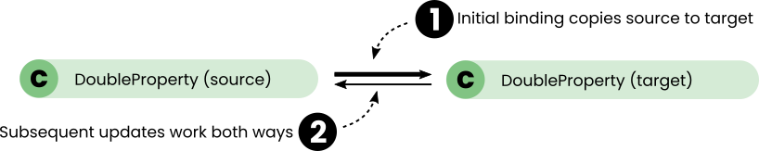
Wiązanie dwukierunkowe
StringProperty sourceProp = new SimpleStringProperty("First Value");
StringProperty targetProp = new SimpleStringProperty("Second Value");
targetProp.bindBidirectional(sourceProp);

Slide 41
Wiązanie dwukierunkowe - przykład
VBox root = new VBox();
Slider sl1 = new Slider();
Slider sl2 = new Slider();
Label l = new Label("0");
sl1.valueProperty().bindBidirectional(sl2.valueProperty());
root.getChildren().addAll(sl1, sl2);
Teraz możemy sterować suwakiem górnym lub dolnym, a drugi z nich będzie nadążał za tym sterowanym

Slide 42
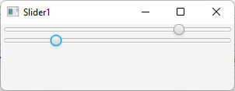
Wiązanie pośrednie - płynne
Problem: chcemy, aby suwak dolny przesuwał się odwrotnie niż suwak górny, czyli jeśli jeden z nich ma wartość 100 to drugi powinien osiągać 0 i na odwrót.
Czy możemy napisać coś takiego?
sl1.valueProperty().bind(100.0 - sl2.valueProperty());
Niestety nie zadziała. Ale mamy FluentAPI i zestaw metod, które pozwalają na wiązanie właściwości z wykorzystaniem operatorów matematycznych i logicznych.
sl1.valueProperty().bind(sl2.valueProperty().subtract(100.0).negate());
Niestety nie będzie można użyć w tym wypadku wiązania dwukierunkowego

Slide 43
Obejście problemu
Niestety musimy posłużyć się tradycyjną metodą, czyli przechwycić myszkę.
sl1.setOnMousePressed((event) -> {
sl1.valueProperty().unbind();
sl2.valueProperty().bind(sl1.valueProperty().subtract(100.0).negate());
});
sl2.setOnMousePressed((event) -> {
sl2.valueProperty().unbind();
sl1.valueProperty().bind(sl2.valueProperty().subtract(100.0).negate());
});
Teraz jest OK

Slide 44

Wiązanie różnych właściwości
Problem: jak zrobić, aby w polu tekstowym pojawiała się liczba, którą ustawimy na suwaku.
Czy mogę napisać tak?
VBox root = new VBox();
Slider sl1 = new Slider();
Label l1 = new Label("0");
l1.textProperty().bind(sl1.valueProperty());
root.getChildren().addAll(sl1, l1);
Niestety nie, bo właściwości są różnych typów. Ale wystarczy użyć asString().
l1.textProperty().bind(sl1.valueProperty().asString());
Teraz jest OK

Slide 45

Challenge – zrób to sam
W powyższym przykładzie zamień Label na TextField.
Spraw, aby wpisanie liczby do pola tekstowego aktualizowało suwak, i tak jak poprzednio, zmiana suwaka wprowadzała liczbę.

Slide 46
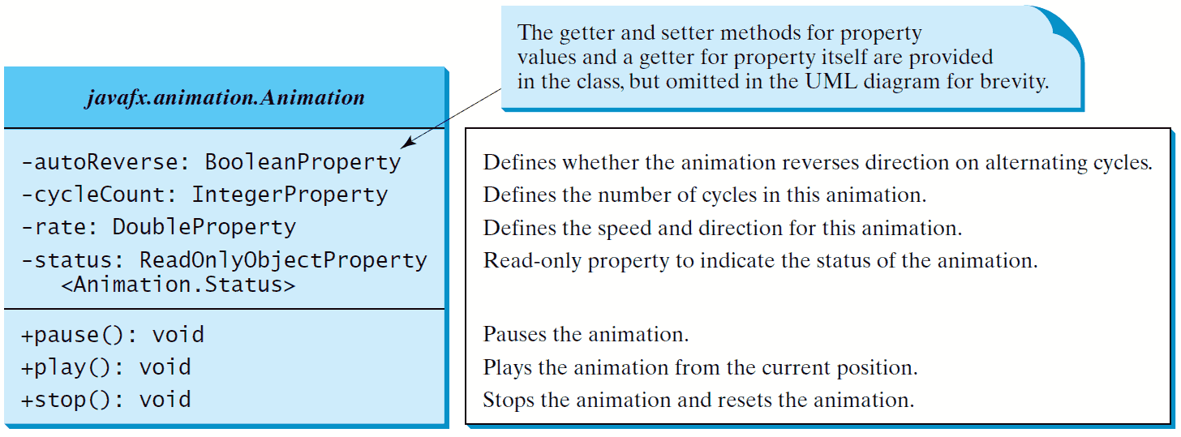
Animacje
Składowe klasy Animation

Slide 47
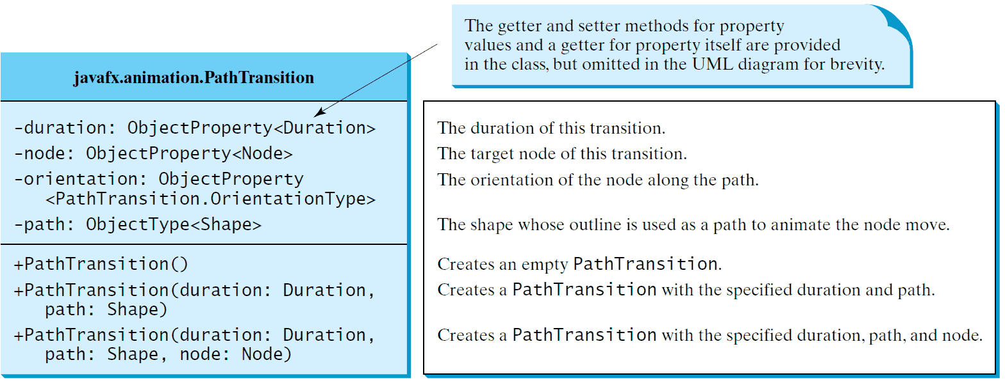
Składowe klasy PathTransition

Slide 48
Przykład animacji - PathTransition
public class Main extends Application {
@Override
public void start(Stage primaryStage) {
Pane pane = new Pane();
Rectangle rectangle = new Rectangle(0, 0, 25, 50);
rectangle.setFill(Color.ORANGE);
Circle circle = new Circle(125, 100, 50);
circle.setFill(Color.WHITE);
circle.setStroke(Color.BLACK);
pane.getChildren().addAll(circle, rectangle);
// Utworzenie ścieżki transformacji
PathTransition pt = new PathTransition();
pt.setDuration(Duration.millis(4000));
pt.setPath(circle);
pt.setNode(rectangle);
pt.setOrientation(
PathTransition.OrientationType.ORTHOGONAL_TO_TANGENT);
pt.setCycleCount(Timeline.INDEFINITE);
pt.setAutoReverse(true);

Slide 49
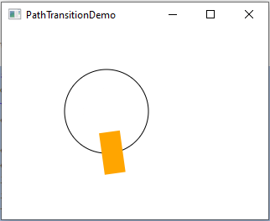
Przykład animacji - PathTransition
//Rozpoczęcie animacji i przypisanie interakcji
pt.play();
circle.setOnMousePressed(e -> pt.pause());
circle.setOnMouseReleased(e -> pt.play());
Scene scene = new Scene(pane, 250, 200);
primaryStage.setTitle("Path Transition Demo");
primaryStage.setScene(scene);
primaryStage.show();
}
public static void main(String[] args){
launch(args);
}
}

Slide 50

Przykład 2 – przesuwanie po linii
public class Main extends Application {
@Override
public void start(Stage primaryStage) {
Pane pane = new Pane();
Image image = new Image(getClass().getResourceAsStream("flaga.png"));
ImageView imageView = new ImageView(image);
pane.getChildren().add(imageView);
PathTransition pt =
new PathTransition(
Duration.millis(10000),
new Line(400, 400, 0, 0),
imageView);
pt.setCycleCount(5);
pt.play();
Scene scene = new Scene(pane, 400, 400);
primaryStage.setScene(scene);
primaryStage.show();
}
public static void main(String[] args){
launch(args);
}
}

Slide 51
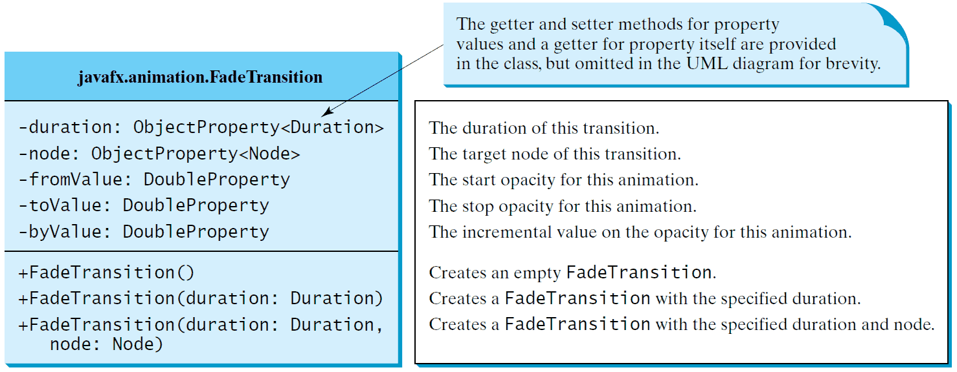
FadeTransition
Przekształcenie FadeTransition zmienia stopień przezroczystości animowanego elementu

Slide 52
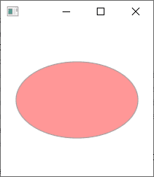
Przykład zanikania
public class Main extends Application {
@Override
public void start(Stage primaryStage) {
Pane pane = new Pane();
Ellipse ellipse = new Ellipse(100, 100, 80, 50);
ellipse.setFill(Color.RED);
ellipse.setStroke(Color.BLACK);
pane.getChildren().add(ellipse);
// Ustawienie transformacji
FadeTransition ft =
new FadeTransition(Duration.millis(3000), ellipse);
ft.setFromValue(1.0);
ft.setToValue(0.1);
ft.setCycleCount(Timeline.INDEFINITE);
ft.setAutoReverse(true);
ft.play();
// Obsluga myszy
ellipse.setOnMousePressed(e -> ft.pause());
ellipse.setOnMouseReleased(e -> ft.play());
Scene scene = new Scene(pane, 400, 400);
primaryStage.setScene(scene);
primaryStage.show();
}
public static void main(String[] args){launch(args); }}

Slide 53
TimeLine
Przy pomocy PathTransition i FadeTrasition możemy definiować konkretne rodzaje animacji.
TimeLine pozwala zdefiniować morfing pomiędzy stanami obiektów zwanymi KeyFrame
KeyFrame to zbiór wartości (położenie, rozmiar, kolor, tekst), które mogą być zmieniane płynnie (interpolowane)
EventHandler<ActionEvent> eH = e -> {
// zestaw instrukcji nadających nowe wartosci
};
Timeline animation = new Timeline(
new KeyFrame (Duration.millis(500), eH));
animation.setCycleCount(Timeline.INDEFINITE);
animation.play();

Slide 54
Przykład - Zegar
public class Zegar extends Application {
@Override
public void start(Stage primaryStage) {
ClockPane clock = new ClockPane();
EventHandler<ActionEvent> eventHandler = e -> {
clock.setCurrentTime();
clock.updateClock();
};
Timeline animation = new Timeline(
new KeyFrame(Duration.millis(2000), eventHandler));
animation.setCycleCount(Timeline.INDEFINITE);
animation.play();
Scene scene = new Scene(clock, 250, 250);
primaryStage.setTitle("Zegar");
primaryStage.setScene(scene);
primaryStage.show();
}
public static void main(String[] args) {
launch(args);
}
}

Slide 55
Zegar
public class ClockPane extends Pane {
private int second;
private double w = 250, h = 250;
private double clockRadius,centerX, centerY, sLength;
private Line sLine;
public ClockPane() {
paintClock();
setCurrentTime();
updateClock();
}
public void setCurrentTime() {
this.second = new GregorianCalendar().get(Calendar.SECOND);
}

Slide 56
Zegar
private void paintClock() {
clockRadius = Math.min(w, h) * 0.8 * 0.5;
centerX = w / 2;
centerY = h / 2;
Circle circle = new Circle(centerX, centerY, clockRadius);
circle.setFill(Color.WHITE);
circle.setStroke(Color.BLACK);
sLength = clockRadius * 0.8;
sLine = new Line(centerX, centerY, centerX, centerY);
sLine.setStroke(Color.RED);
getChildren().addAll(circle, sLine);
}
public void updateClock(){
double secondX = centerX +
sLength * Math.sin(second * (2 * Math.PI / 60));
double secondY = centerY –
sLength * Math.cos(second * (2 * Math.PI / 60));
sLine.setEndX(secondX);
sLine.setEndY(secondY);
}
}

Slide 57
KONIEC

